Slide 1
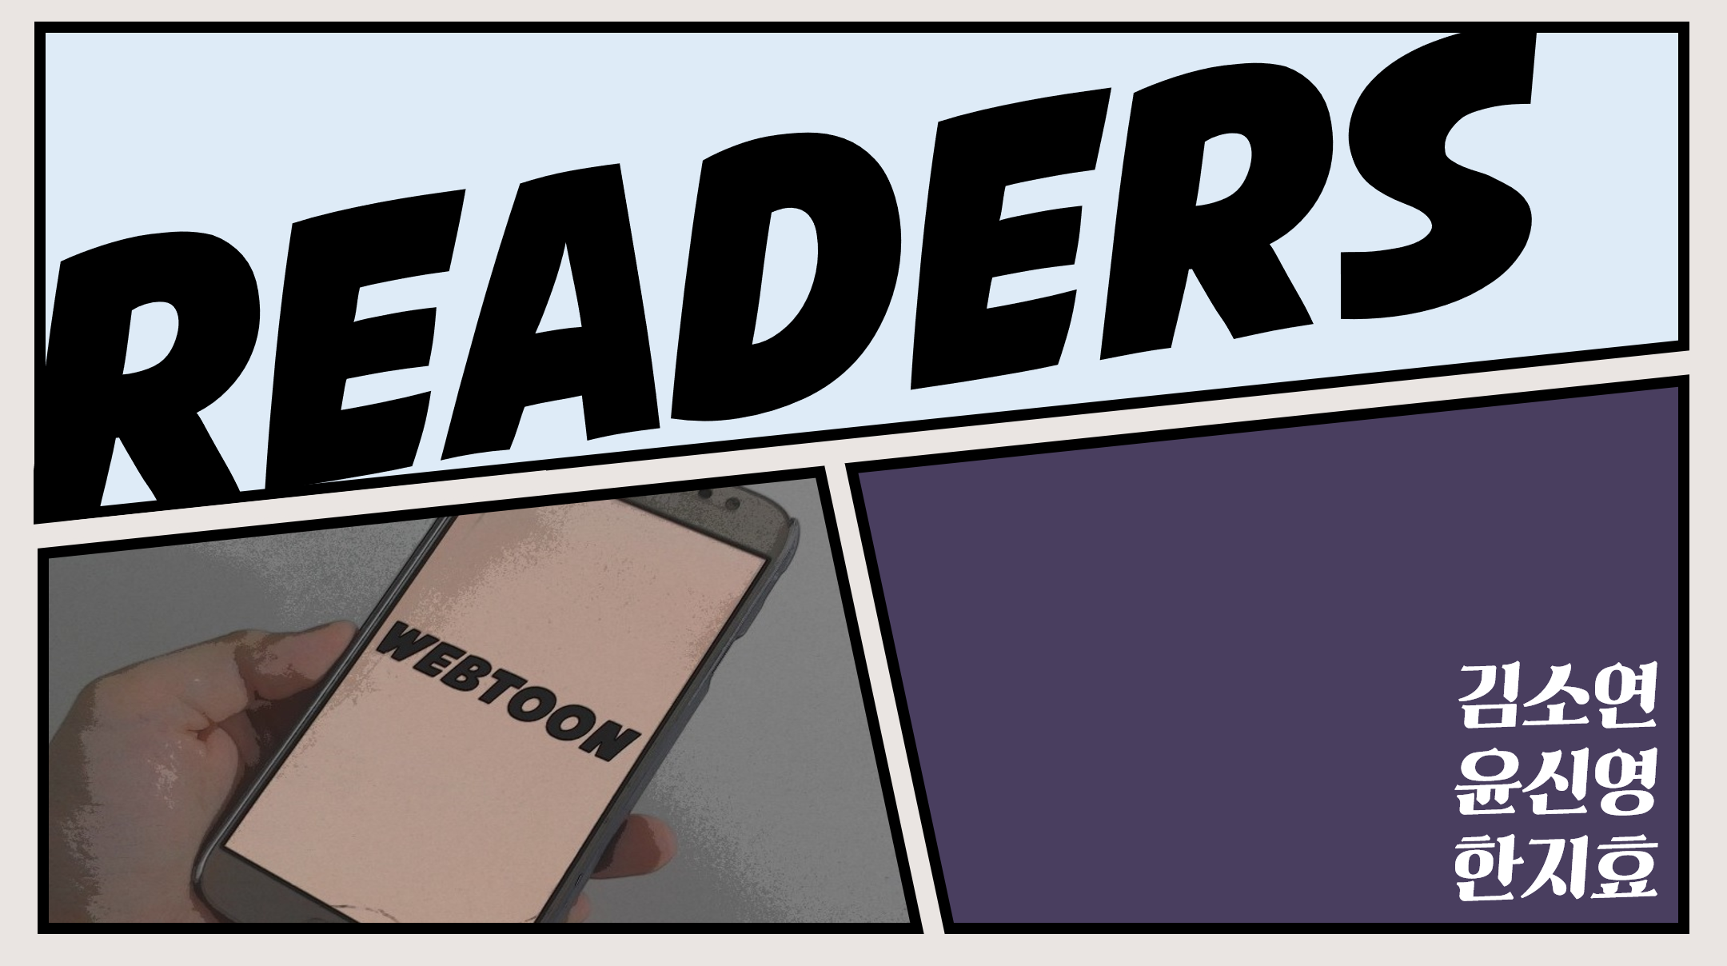

Slide 2
목차
1
피드백
2
진행 상황
3
주간 진행 계획
2P

Slide 3

피드백
연재 중이던 웹툰이 완결되면 DB 상에서 어떻게 처리가 되나요?
구독/숨김 버튼 중 하나를 클릭하면 클릭한 버튼만 남도록 해주세요!
3P

Slide 4
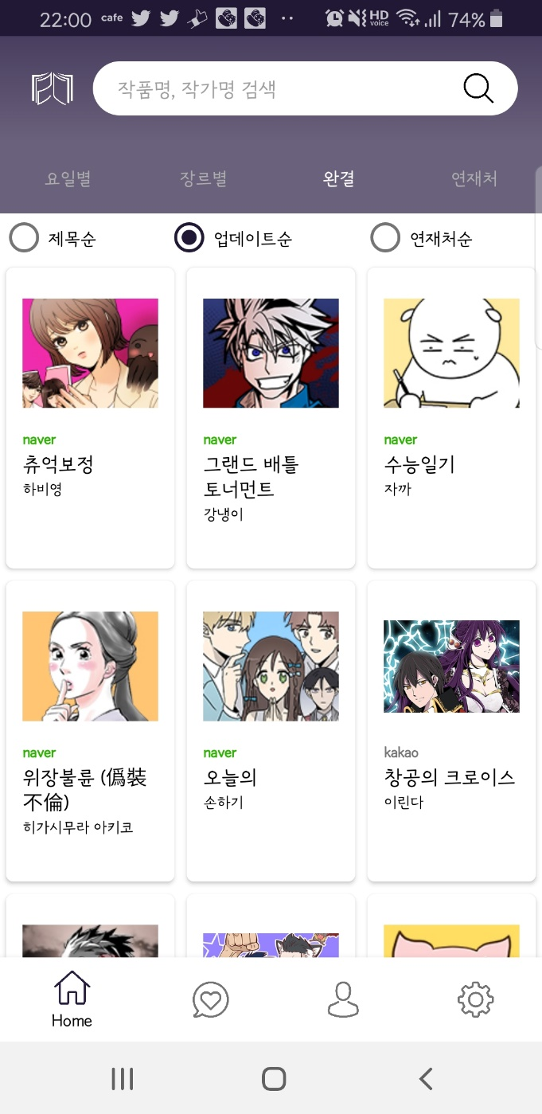
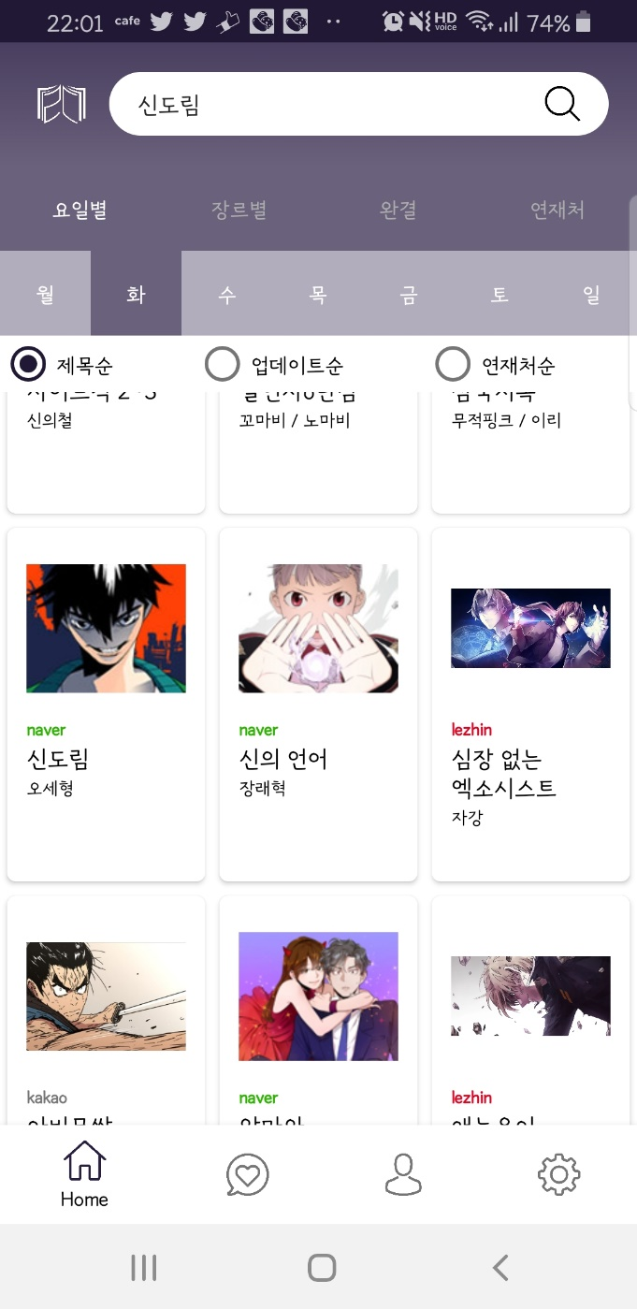
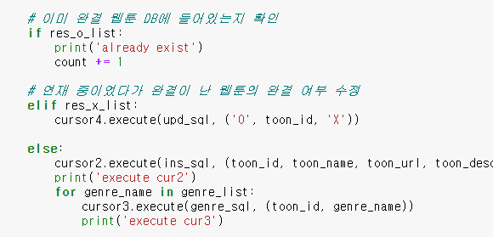
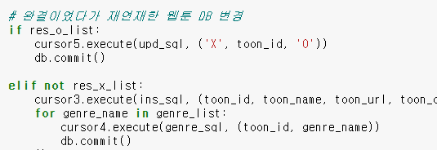
피드백 – 웹툰 완결 여부 DB처리
연재->완결
완결->연재
4P

Slide 5
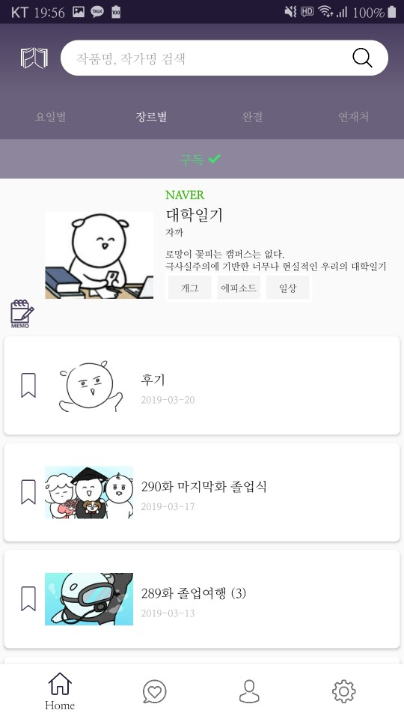
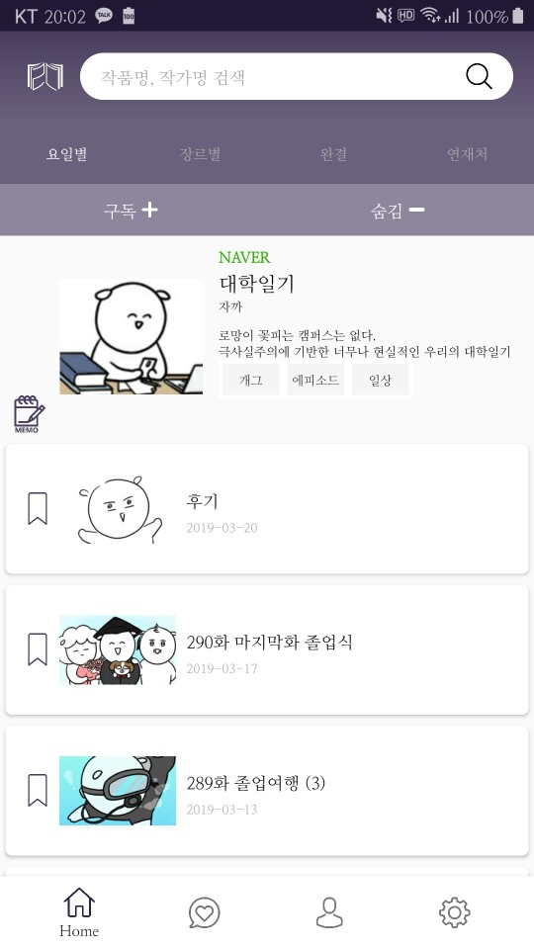

피드백 – 구독/숨김 버튼
구독
숨김
5P
Notes:
피드백: 지난 주에 좋은 피드백을 주셨는데요, 여기 작품 상세 페이지에서 구독 버튼을 누르면 숨김 버튼이 사라지고, 숨김 버튼을 누르면 구독 버튼이 사라집니다.

Slide 6
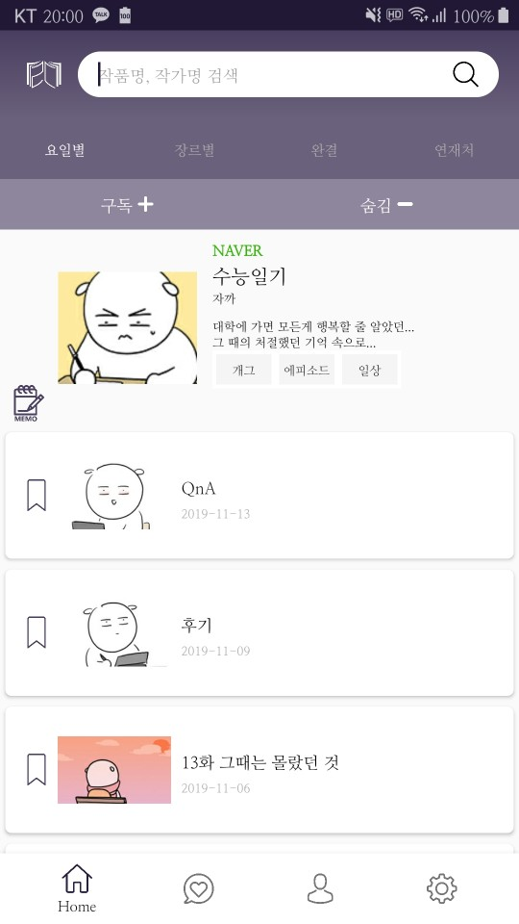
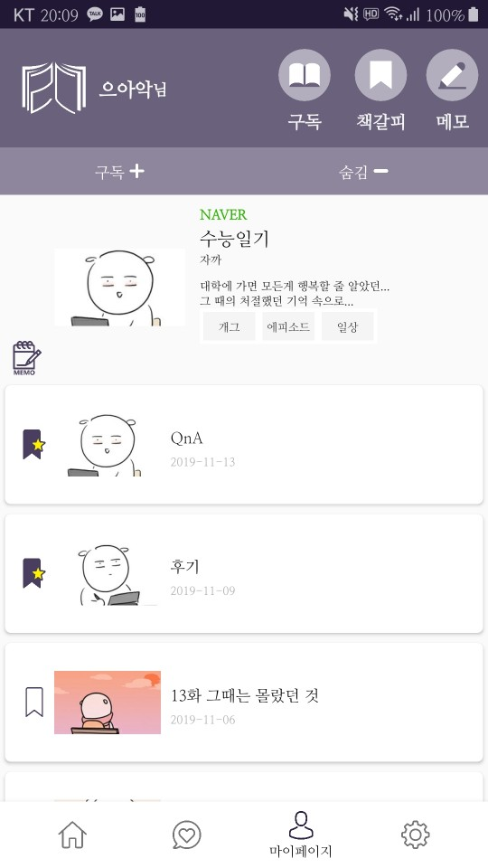

진행상황 – 상세 페이지 북마크 추가 / 해제
@POST - /bookmark/add, /bookmark/delete
6P
Notes:
다음은 북마크 기능입니다. 지난주에 아이콘이 두루마리 휴지같다는 피드백을 주셨어서 아이콘을 바꿨습니다. 다음과 같이 에피소드 썸네일 왼쪽에 있는 책갈피 아이콘을 클릭하여 책갈피 등록에 성공하면 오른쪽과 같이 책갈피 아이콘이 변합니다.

Slide 7
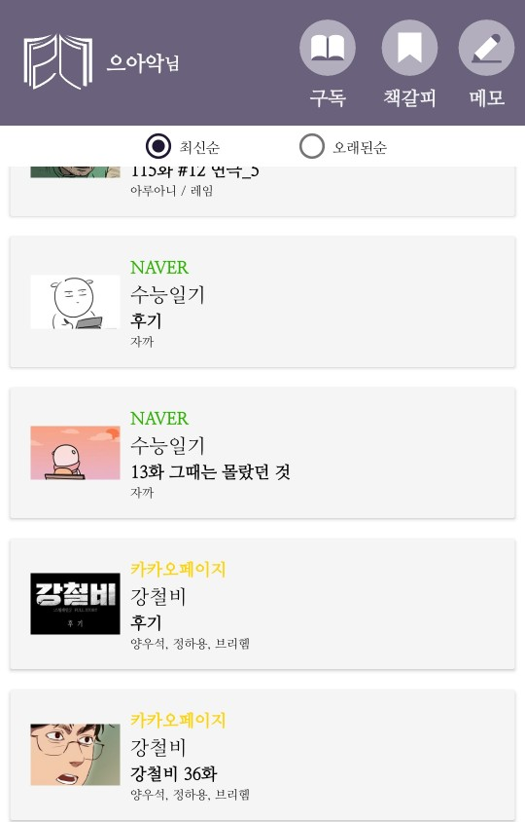
진행상황 – 마이 페이지 북마크
@POST - /bookmark/list
7P
Notes:
이렇게 등록된 책갈피는 마이페이지에서도 볼 수 있습니다.

Slide 8
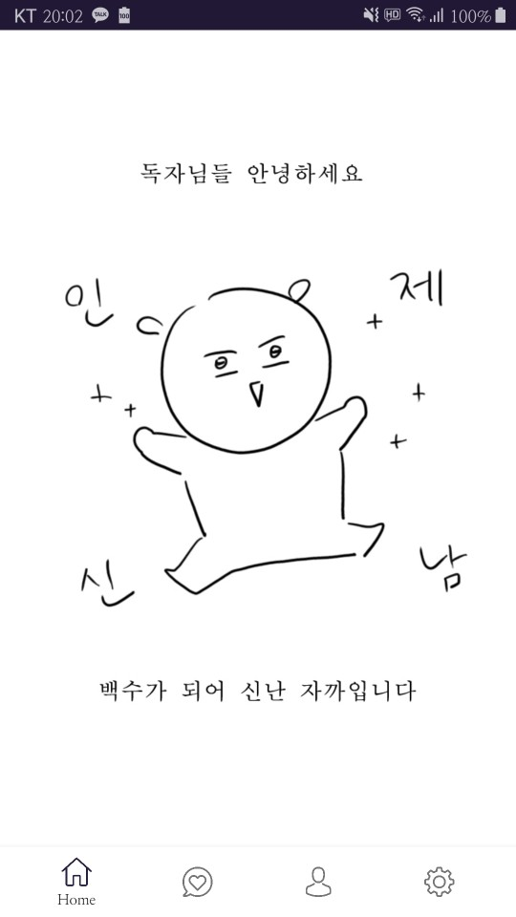
진행 상황 – 에피소드 이동 화면
8P
Notes:
작품 상세페이지에서 각 에피소드를 클릭하면 해당 에피소드 url에 해당되는 페이지로 이동합니다.

Slide 9
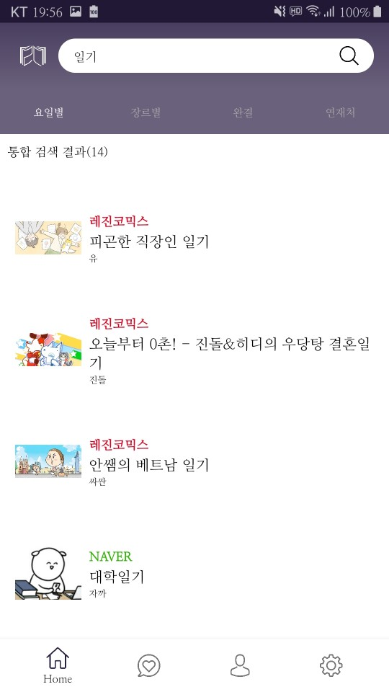
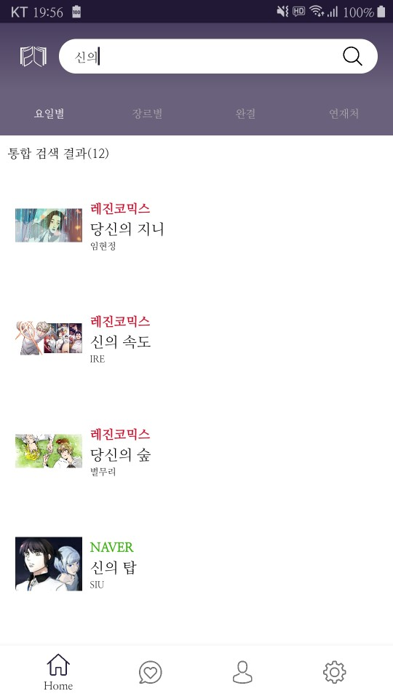
진행 상황 – 통합 검색 기능
@POST - /toon/search
9P
Notes:
다음은 통합 검색 기능입니다. 다음과 같이 ‘일기‘, ‘신의‘ 같은 특정 단어를 검색하면 해당 단어가 작품명이나 작가명에 포함된 웹툰들이 검색 결과로 나타납니다.

Slide 10
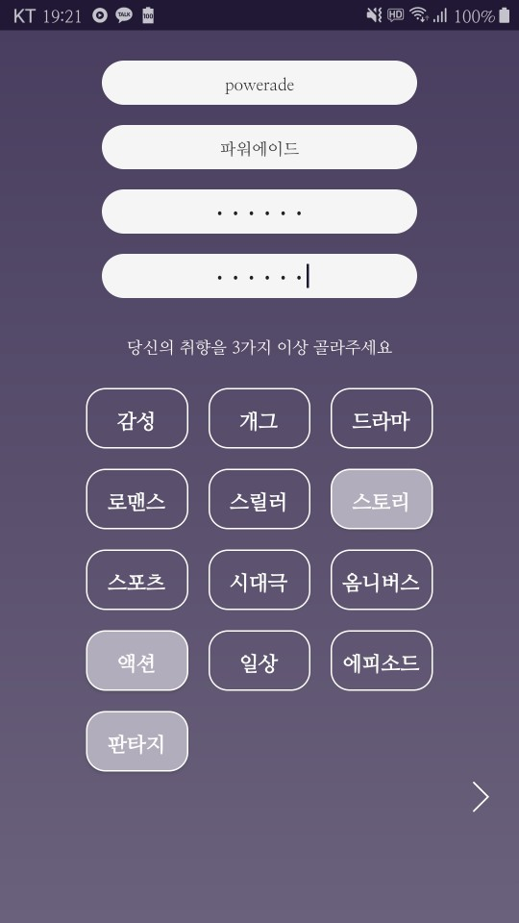
진행 상황 – 회원가입 시 선호 장르 선택
@POST - /users/join
@POST - /users/genre
10P
Notes:
다음은 추천을 위한 유저의 선호 장르 선택 기능입니다. 회원 가입 시에 이런식으로 취향을 3가지 이상 선택받게 됩니다.

Slide 11




진행 상황 – 추천 알고리즘 구현
선택장르*100
구독*10
차단*10
북마크*1
메모*1
11P
Notes:
다음은 추천을 위한 유저의 선호 장르 선택 기능입니다. 회원 가입 시에 이런식으로 취향을 3가지 이상 선택받게 됩니다.

Slide 12
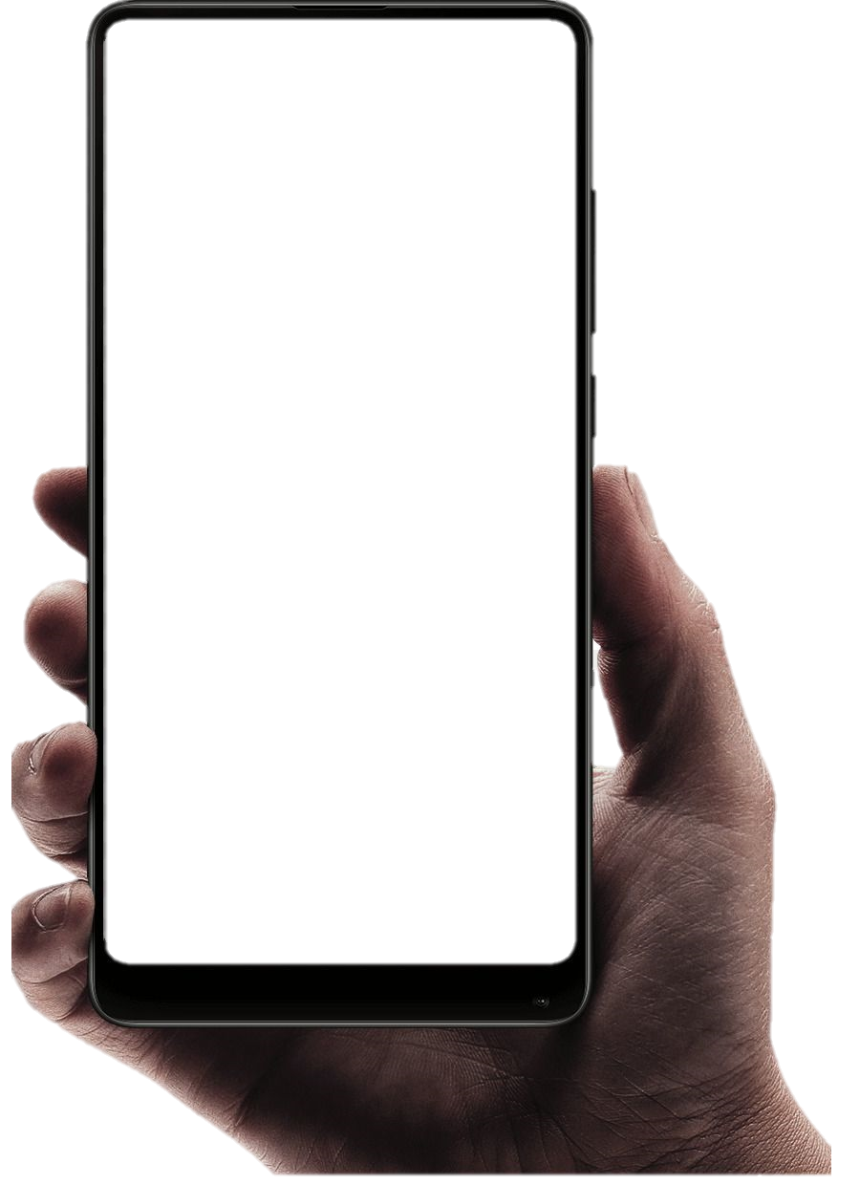
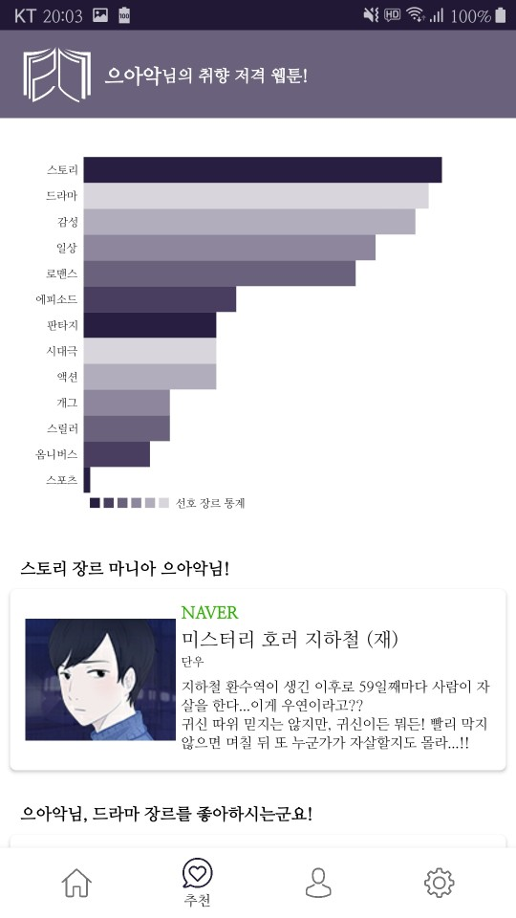
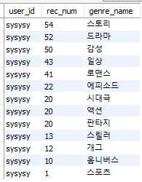
진행 상황 – 추천 페이지: 장르 그래프
@POST - /recommend/genrecount
@POST - /recommend/recommend
12P
Notes:
이렇게 선택한 장르와, 구독, 숨김, 책갈피, 메모 등을 바탕으로 각 장르에 대한 선호도가 계산되어 이와 같은 그래프로 나타납니다.

Slide 13
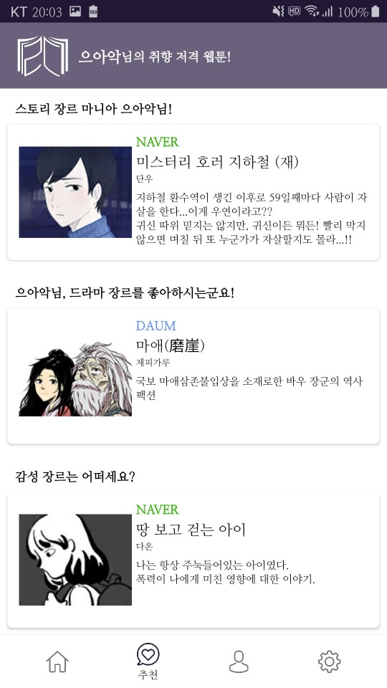
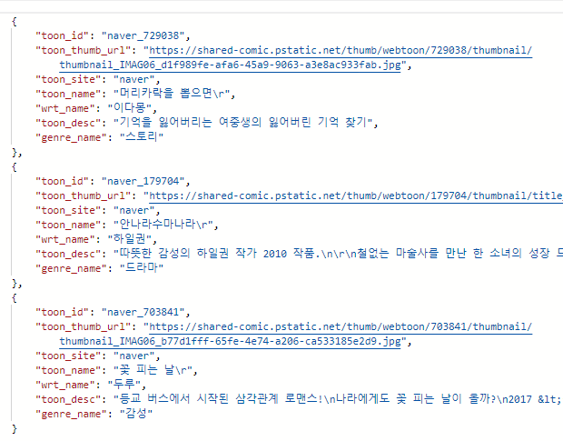
진행 상황 – 추천 페이지: 상위 3 장르 작품 추천
장르 내에서 구독, 차단, 메모, 북마크한 웹툰 제외 1개 작품 랜덤 추천
13P
Notes:
그리고 이 중 상위 3장르에 대해서는 각 장르마다 1개의 작품씩 추천을 받게 됩니다.

Slide 14
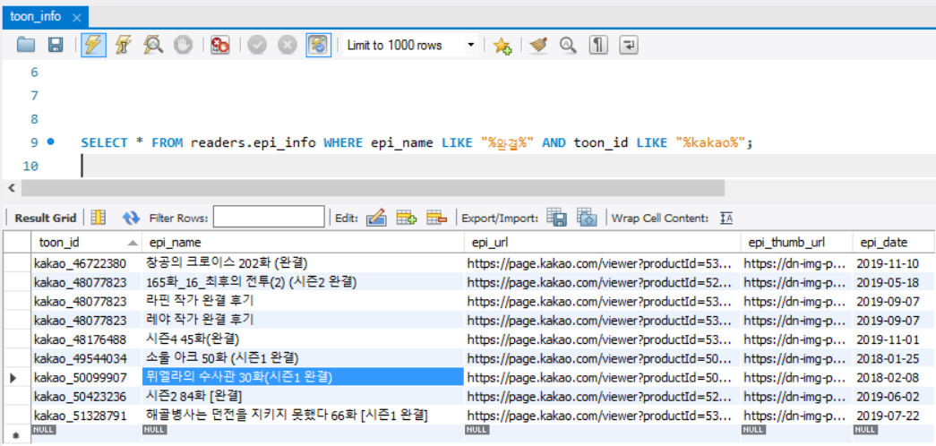
진행 상황 - DB 크롤링
트러블 슈팅
1. 따로 완결 탭이 존재하지 않는 연재처의 경우
마지막 에피소드 제목 내에 ‘완결’표시가 있는 지 확인 후 해결
전체 완결이 아닌, 시즌 완결은 예외 처리
14P
Notes:
연재중인 작품만 요일탭에 업로드 되는 줄 알았는데? 아니었ㅅ답니다?

Slide 15
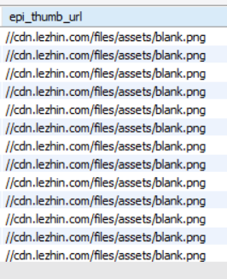
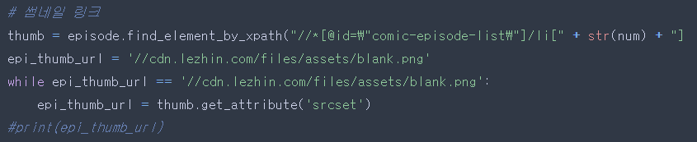
진행 상황 - DB 크롤링
트러블 슈팅
2. selenium 사용 시 코드를 읽어오지 못하는 문제
특히 이미지를 불러오는 경우에 해당
browser.implicitly_wait()으로도 해결되지 않음
Blank page 주소가 읽히지 않을 때까지 루프문 돌림
15P
Notes:
크롤링 할 때 얘가 못 읽어오는 경우를 생각 못해서? 첨에만 좀 확인하다가 걍 놔뒀는데요? 앱 데모를 하다 보니까 썸네일이 없는 작품이 있떠라구요? 띠용? 보니까 몇 개 ( 500개 ㅋ) 에 한해서 에피소드 썸네일이 안 불러져왔답니다? 그래서 update 실행했습니다? ㅎ

Slide 16
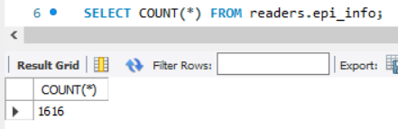
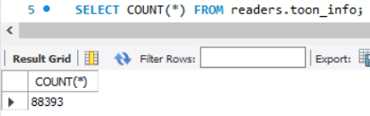
진행 상황 - DB 크롤링
현재 DB 업데이트 상황
작품 개수
에피소드 개수
16P
Notes:
계속 크롤링 돌려놓고 와가지고 업데이트 되고 있구요? 연재처는 현재 5개 되어있습니다 ^^ 이번주에 박차 가하면 걍 다 할 수 있을 듯 ㅋ 계속 몇 개까지 할 수 있냐고 물어봐서 걍 발표자료에 넣었습니다ㅡㅡ (근데 사실 연재처 15개 아니고 14개임; 뿌딩 없어졌는데 걍 연재처에는 있음 수고하세요?)

Slide 17
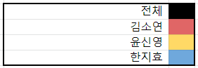
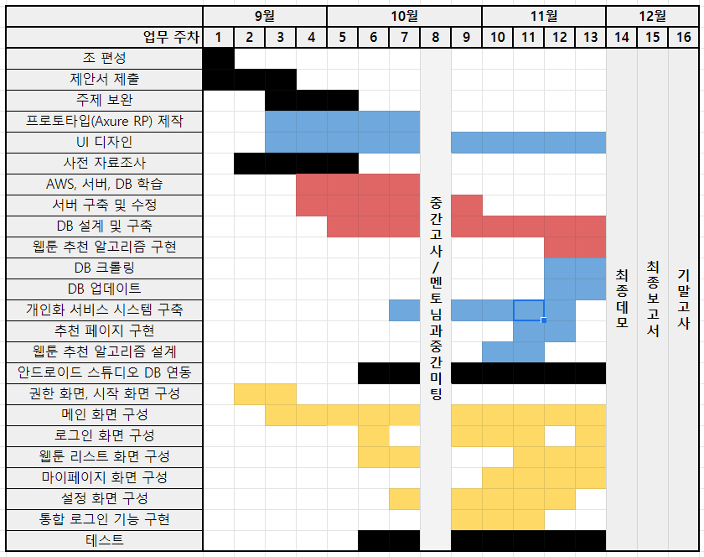
주간 계획 진행도
17P

Slide 18
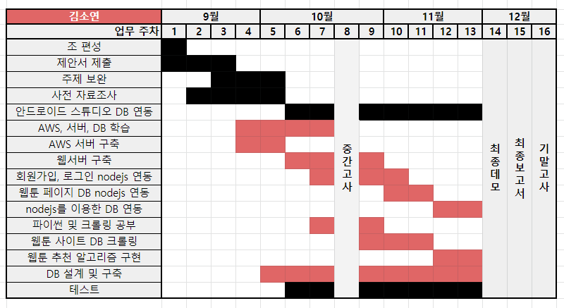
개인별 세부 계획 – 김소연
18P

Slide 19
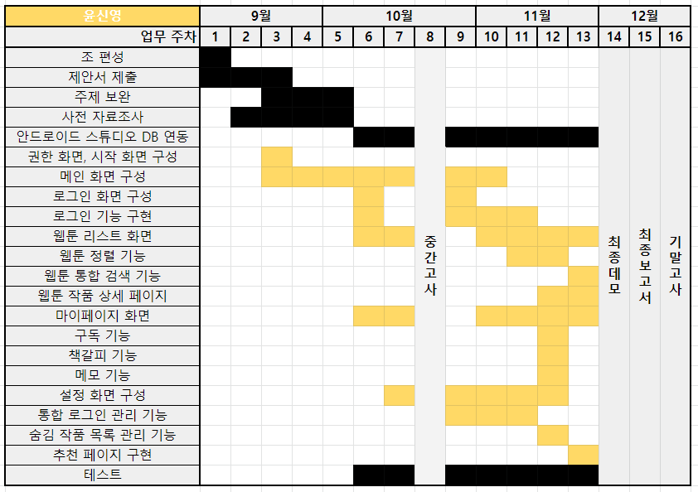
개인별 세부 계획 – 윤신영
19P

Slide 20
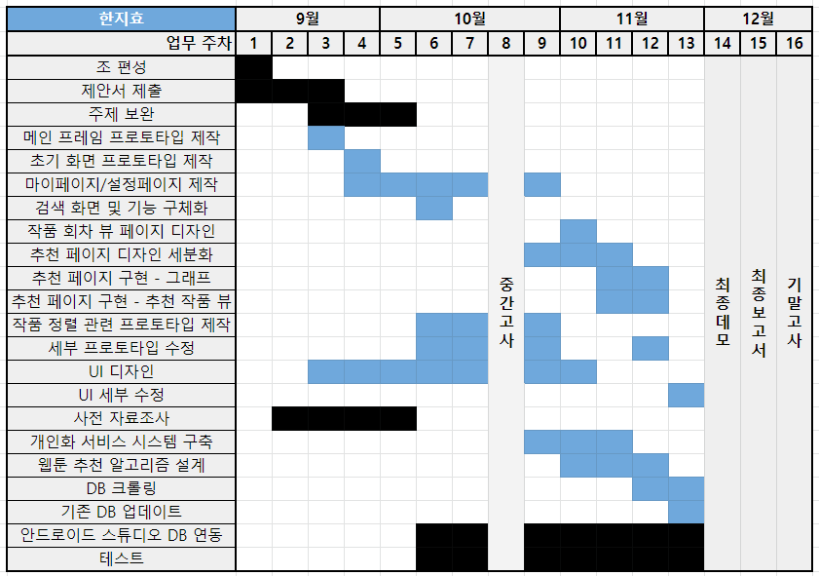
개인별 세부 계획 – 한지효
20P

Slide 21
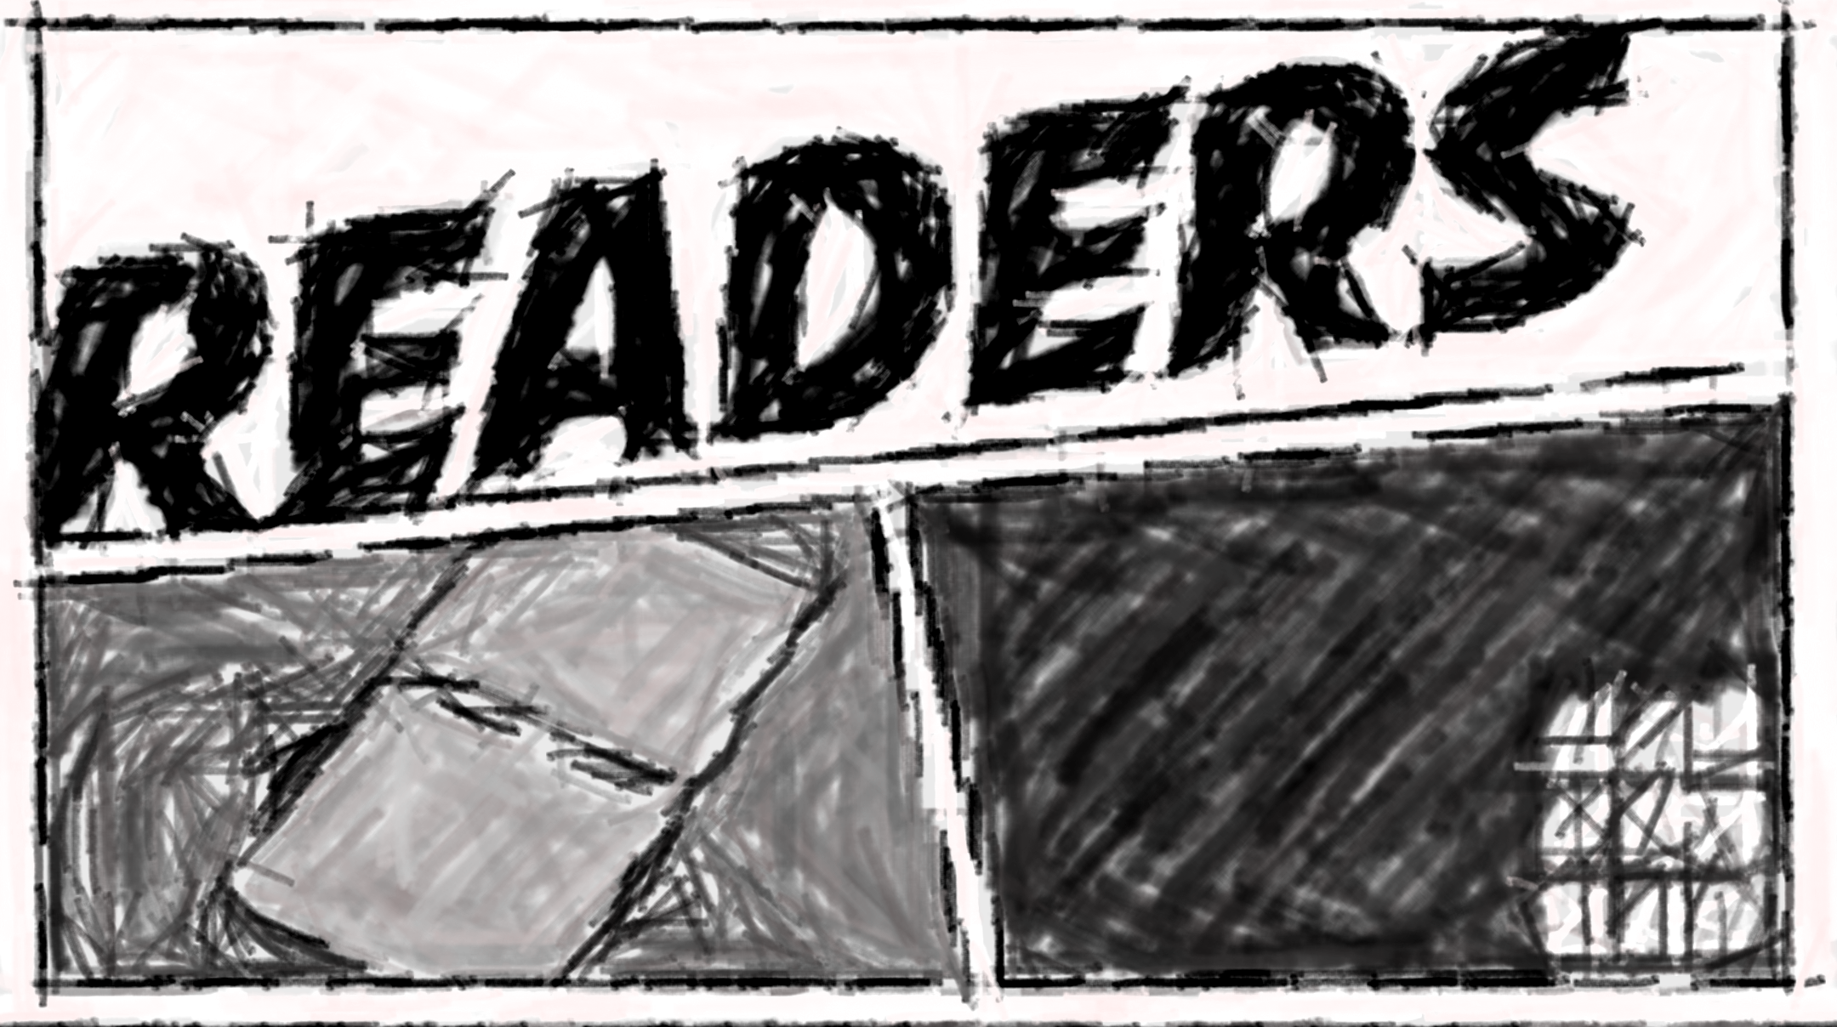
감사합니다

